Slide 1

Klimatska obilježja Hrvatske
Turistička geografija

Slide 2
Pojmovi
klimatski faktori koji utječu na vrijeme u RH
zračne mase – ciklone i anticiklone
temperatura zraka
insolacija (osunčanost)
padaline
vjetrovi

Slide 3
Vrijeme i klima
VRIJEME
trenutno stanje atmosfere (zračnog omotača) nad nekim mjestom (prostorom)
KLIMA
prosječno stanje atmosfere nad nekim mjestom (prostorom) u određenom razdoblju (obično 30 godina)

Slide 4
Klimatski faktori (modifikatori)
na klimatska obilježja Hrvatske najviše djeluju 3 klimatska faktora (modifikatora):
GEOGRAFSKA ŠIRINA
umjerene geografske širine (od 42° do 46° s.g.š.)
ODNOS KOPNA I MORA
utjecaj Sredozemnog mora i Atlantika (zračne mase – ciklone i anticiklone, Golfska struja)
RELJEF
pružanje reljefa (obala i Panonska nizina)

Slide 5
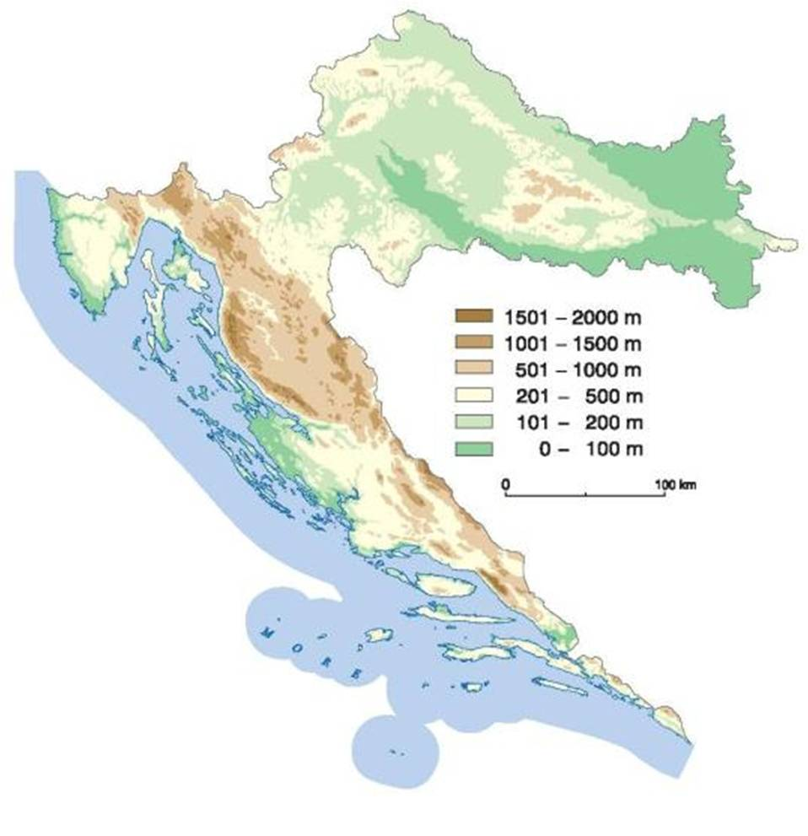
Geografska širina
GEOGRAFSKA ŠIRINA
je kutna udaljenost neke točke sjeverno ili južno od ekvatora
Hrvatska se nalazi na pola puta između ekvatora i sj. pola
umjereni toplinski pojas
smjena 4 godišnja doba
45° s.g.š.

Slide 6
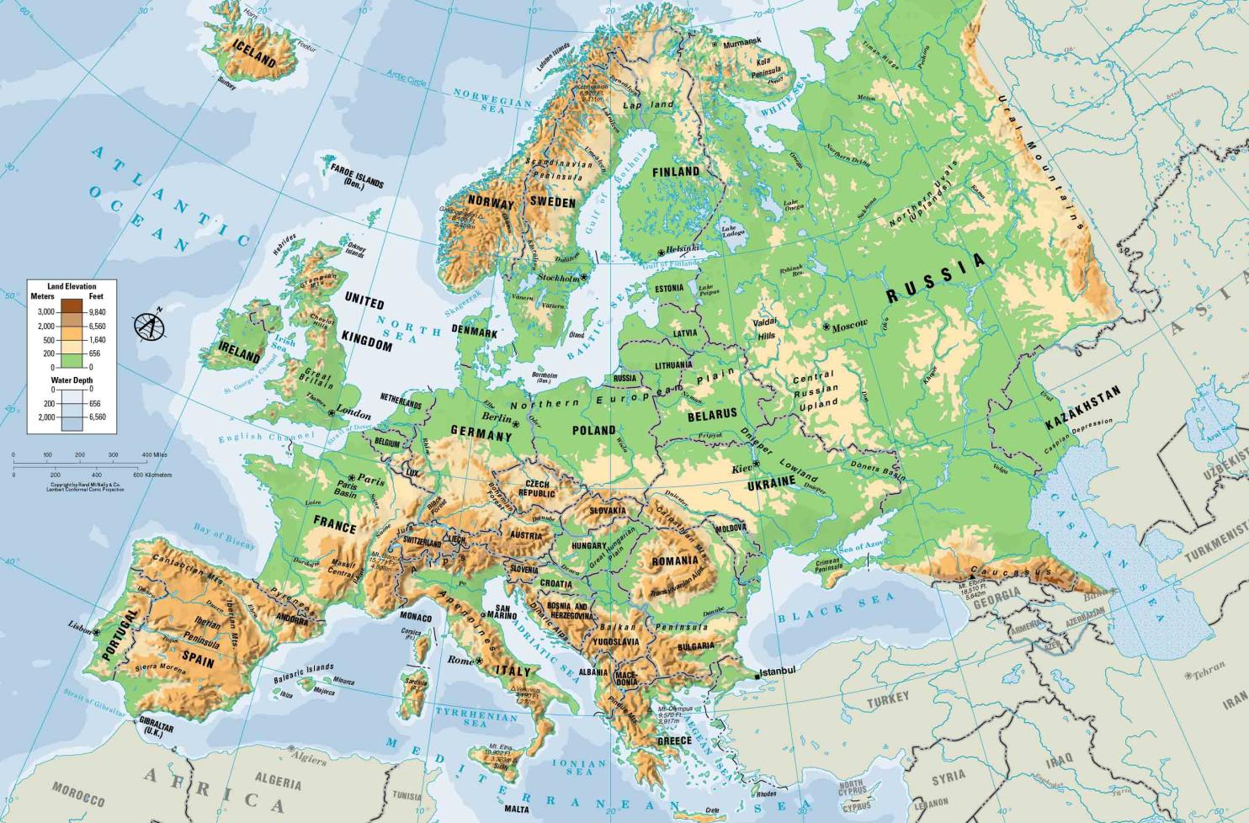
Odnos kopna i mora
HLADNE ZRAČNE MASE
ATLANTSKI OCEAN (GOLFSKA STRUJA)
PANONSKA NIZINA
SREDOZEMNO MORE

Slide 7
Zračne mase – ciklone i anticiklone
zračne mase koje utječu na vrijeme u Hrvatskoj:
ciklone – nastaju nad oceanima i donose kišovito i nestabilno vrijeme
Islandska ciklona (zimi)
anticiklone – donose stabilno vrijeme bez naoblake
Azorska anticiklona (ljeti)
Sibirska anticiklona (zimi)
ljeti na naše područje pristiže vruća zračna masa sa sjevera Afrike – donosi ljetne vrućine

Slide 8
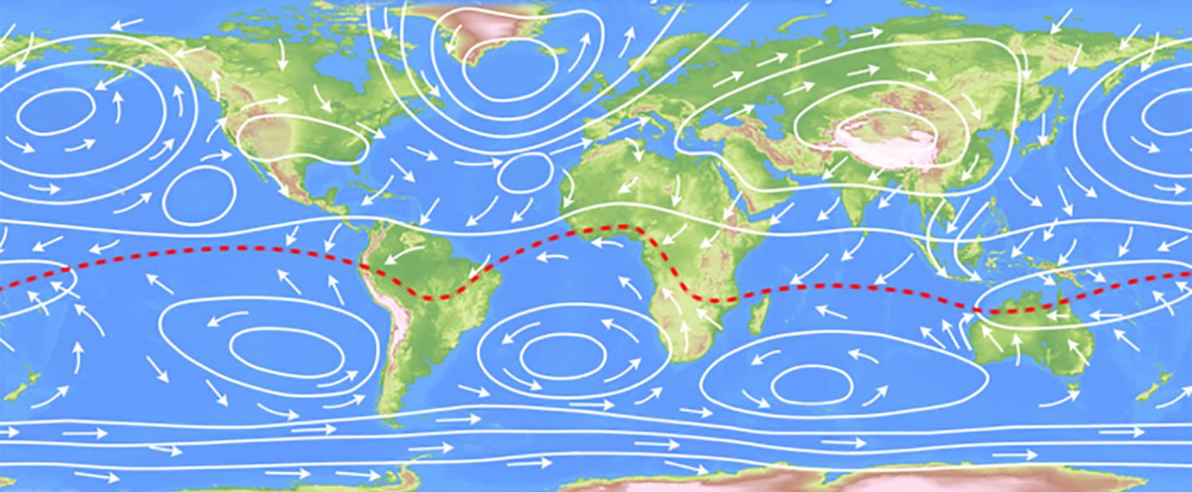
Zračne mase koje utječu na vrijeme u Hrvatskoj
ZIMI
ISLANDSKA CIKLONA
ZIMI
SIBIRSKA
ANTICIKLONA
N
N
V
N
V
V
V
LJETI
AZORSKA
ANTICIKLONA
LJETI
TOPLI ZRAK SA SJEVERA AFRIKE
V
V
V
N – niski tlak zraka (ciklona) – ispod 1015 hPa
V – visoki tlak zraka (anticiklona) – iznad 1015 hPa

Slide 9
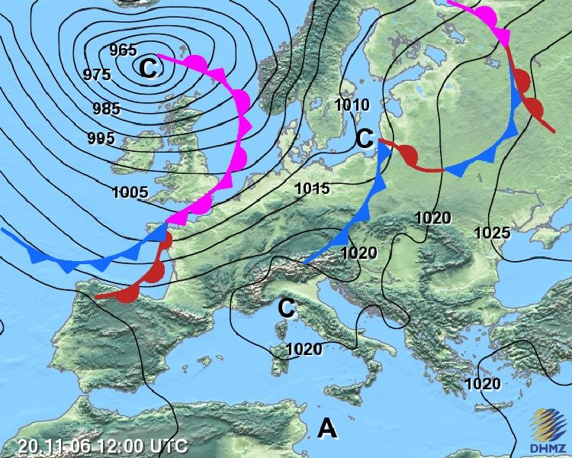
Islandska ciklona

Slide 10
Reljef
PANONSKA NIZINA
CIKLONI SA ZAPADA
ALPE
HLADNI ZRAK
hladan zrak zaustavlja se iznad panonsko – peripanonskog dijela (Panonska nizina)
Dinaridi sprječavaju utjecaj Jadranskog mora
Alpe sprječavaju prodor ciklona sa zapada
DINARIDI
TOPLI ZRAK

Slide 11
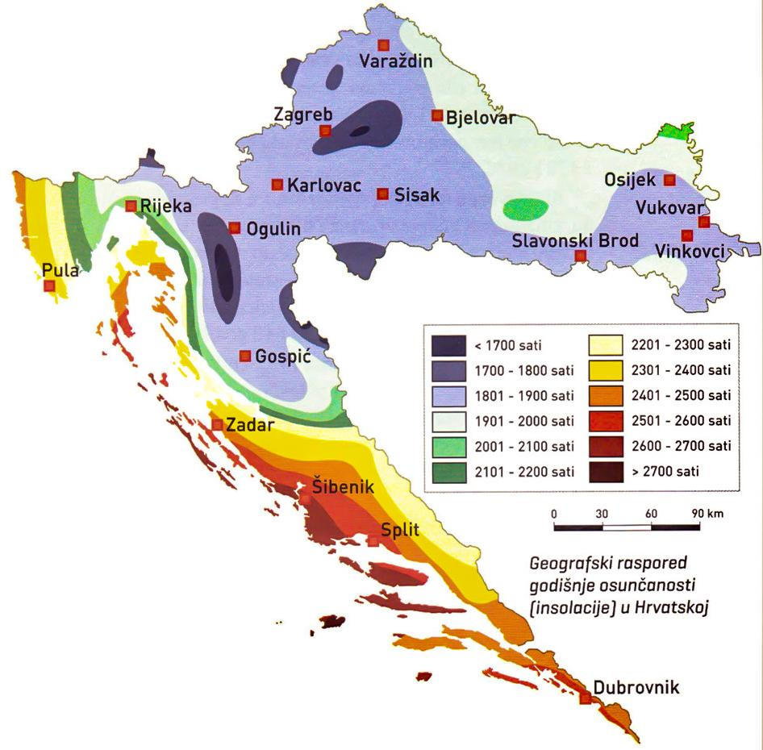
Insolacija (osunčanost)
insolacija – količina osunčanosti, mjeri se brojem sunčanih sati u godini
SMANJUJE SE OSUNČANOST
1800 h
najviše sunčanih sati ima južno hrvatsko primorje
Hvar 2700 sati
Zadar 2500 sati
1900 h
2100 h
SMANJUJE SE OSUNČANOST
sjeverno primorje ima nešto manje
Rijeka 2100 sati
2500 h
istočni dijelovi kontinentalnog dijela Hrvatske imaju više od zapadnih
Osijek 1900 sati, Zagreb – 1800 sati
2700 h
Notes:
insolacija – količina osunčanosti, mjeri se brojem sunčanih sati
najviše sunčanih sati ima južno hrvatsko primorje – Hvar 2700 sati, Zadar 2500 sati
sjeverno primorje ima nešto manje – Rijeka 2100 sati
istočni dijelovi kontinentalnog dijela HR imaju više od zapadnih – Osijek 1900 sati, Zagreb – 1800 sati
temperature rastu približavajući se Jadranu radi sporijeg hlađenja mora od kopna
srednje siječanjske temp: Zagreb -2 do 0 °C; Šibenik, Split i Dubrovnik – 6°C
najniže siječanjske temp. u gorskim predjelima radi nadmorske visine
srednje srpanjske temp: najveće na otocima, obalnom pojasu i krajnjem istoku zemlje
u unutrašnjosti su ljeta malo hladnija nego u priobalnom području (20 do 22 °C)
planine su i u srpnju najhladnije (opet radi nadmorske visine)

Slide 12
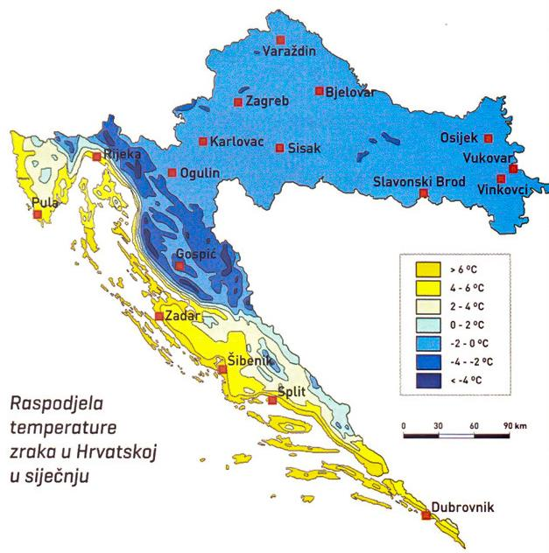
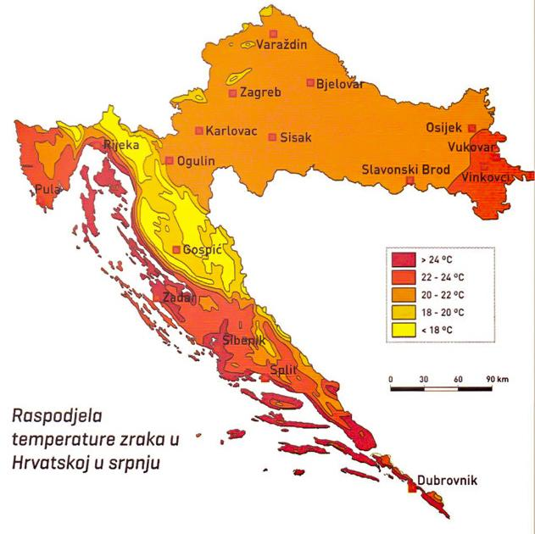
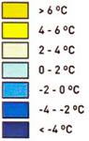
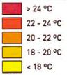
Srednje siječanjske i srpanjske temp. zraka (°C)
TEMPERATURA RASTE
SIJEČANJ
SRPANJ
TEMPERATURA RASTE
TEMPERATURA RASTE
-2 °C
18 °C
20 °C
-4 °C
22 °C
6°C
24 °C
temperatura raste od kopna prema moru – more se sporije hladi od kopna
utjecaj reljefa i nadmorske visine – najniže temp. u gorskim dijelovima
najveće temp. na otocima i krajnjem istoku Hrvatske – utjecaj kontinentalnosti
temp. raste prema jugu i prema istoku
planinski prostori „najhladniji”

Slide 13
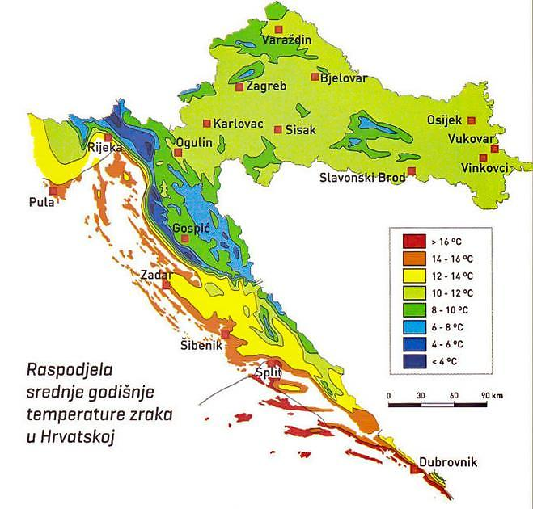
Srednja godišnja temp. zraka (°C)

Slide 14
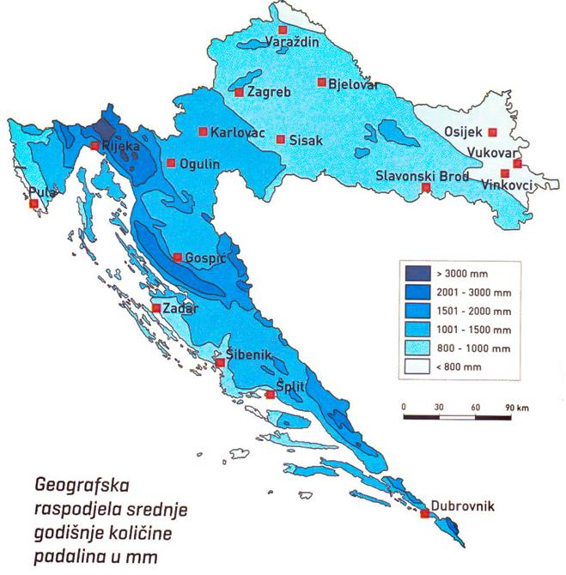
Srednja godišnja količina padalina (mm)
RASTE KOL. PADALINA
većinu padalina donose ciklone (islandska i genovska)
planine imaju više padalina
Dinaridi sprječavaju prodor vlage u unutrašnjost
količina padalina raste od pučine prema planinama i od istoka Hrvatske prema zapadu (utjecaj kontinentalnosti)
Karlovac – 1100 mm
Vukovar – 650 mm
Palagruža – 270 mm
Hvar – 700 mm
Opatija – 1700 mm
Risnjak – 3700 mm
3700 mm
1700 mm
1100 mm
650 mm
RASTE KOL. PADALINA
700 mm
270 mm
Notes:
glavninu padalina donose ciklone – Genovska i Islandska – sa juga i zapada
planinski lanac Dinarida sprječava prodor vlage u unutrašnjost – najviše padalina dobivaju viši dijelovi planina
količina padalina raste od obale prema planinama – Palagruža (270 mm), Hvar (700 mm), Opatija (1700 mm), Risnjak (3700 mm)
kada pređu Dinaride, oblaci donose manje padalina Nizinskoj HR – 800 do 1000 mm
zbog kontinentalnosti (udaljenosti od mora) istočni dijelovi primaju manje padalina – Karlovac (1100 mm), Vukovar (650 mm)

Slide 15
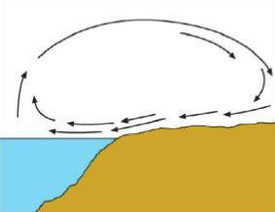
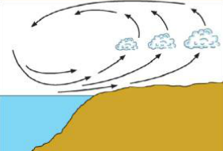
Vjetrovi
vjetar je horizontalno (vodoravno) strujanje zraka (iz područja višeg u područje nižeg tlaka zraka)
najvjetrovitiji dio Hrvatske je priobalje – bura, jugo i maestral
zmorac i kopnenjak – pušu radi dnevnog zagrijavanja i hlađenja kopna i mora
u unutrašnjosti Hrvatske vjetrovi se zovu po stranama svijeta, a najviše pušu sjevernjak i zapadnjak
Zmorac ili danik
Kopnenjak ili noćnik
Notes:
vjetar je horizontalno (vodoravno) strujanje zraka (iz područja višeg u područje nižeg tlaka zraka)
najvjetrovitiji dio Hrvatske je priobalje – bura, jugo i maestral
zmorac i kopnenjak – pušu radi dnevnog zagrijavanja i hlađenja kopna i mora
u unutrašnjosti HR vjetrovi se zovu po stranama svijeta, a najviše pušu sjevernjak i zapadnjak

Slide 16
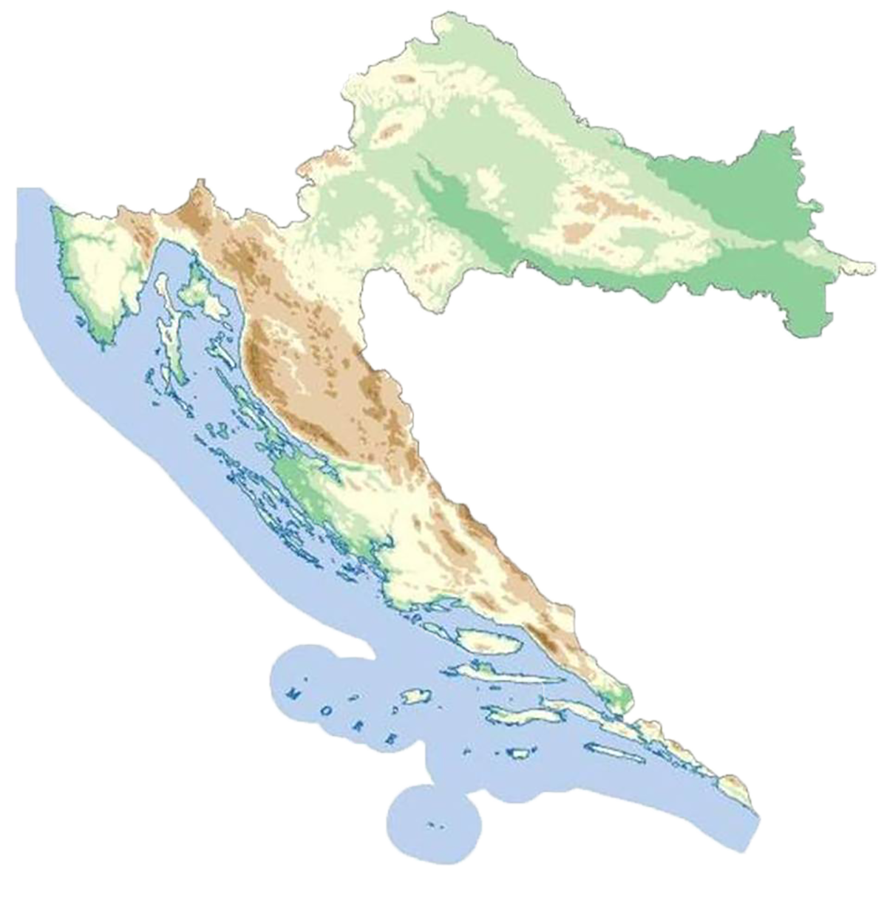
Vjetrovi
Bura
hladan i suh vjetar koji puše iz smjera sjeveroistoka, okomito na obalu
nastaje prelaskom hladnog zraka preko planinske prepreke (Dinarida)
zimi puše i do 160 km/h i izaziva zastoj ili prekid prometa prema otocima
BURA
MAESTRAL
BURA
BURA
Maestral
vjetar lijepog i vedrog vremena, puše u toplom dijelu godine iz smjera sjeverozapada
BURA
Jugo
puše kao jugoistočni vjetar, donosi naoblaku, kišovito i toplo vrijeme (nakupi se vlage prilikom prelaska preko Sredozemlja)
ponekad donosi prašinu iz Afrike (blatne kiše)
JUGO
Notes:
Bura
hladan i suh vjetar koji puše iz smjera sjeveroistoka, okomito na obalu
nastaje prelaskom hladnog zraka preko planinske prepreke (Dinarida)
zimi puše i do 160 km/h i izaziva zastoj ili prekid prometa prema otocima (trajekt ne linije i mostovi)
Jugo
puše kao jugoistočni vjetar, donosi naoblaku, kišovito i toplo vrijeme (nakupi se vlage prilikom prelaska preko Sredozemlja)
ponekad donosi prašinu iz Afrike (blatne kiše)
stvara veće valove od bure
Maestral
vjetar lijepog i vedrog vremena, puše u toplom dijelu godine iz smjera sjeverozapada
ublažava ljetne vrućine jer puše sa mora i donosi svježinu

Slide 17
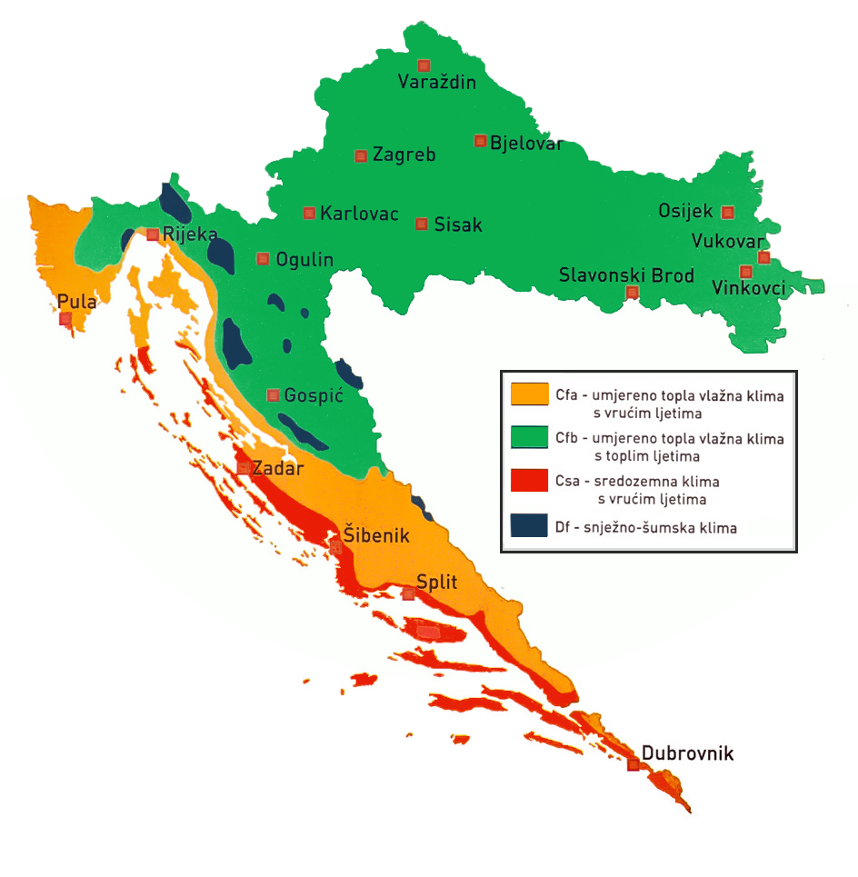
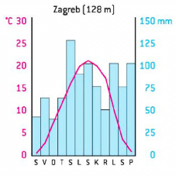
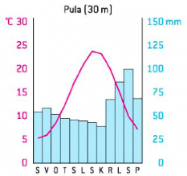
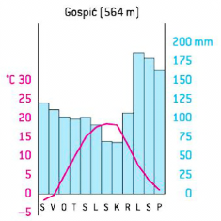
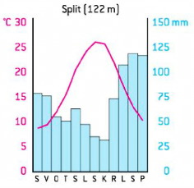
Klimatske regije Hrvatske
Turistička geografija

Slide 18

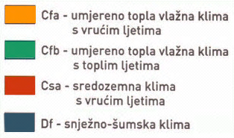
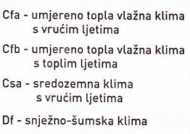
Klimatske regije
na temelju srednjih vrijednosti temperature zraka i padalina u Hrvatskoj razlikujemo 3 klimatske regije:
Panonsko - peripanonsku
Gorsko - kotlinsku
Sredozemnu

Slide 19
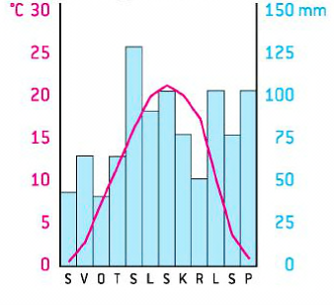
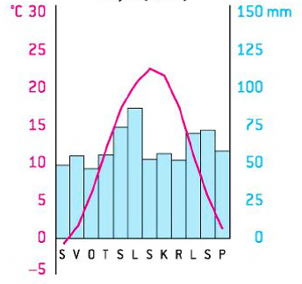
Panonsko – peripanonska klimatska regija
prevladava umjereno topla vlažna klima s toplim ljetima (Cfb)
zime hladne (niže od 0 °C), ljeta topla (više od 22 °C)
pravilan raspored padalina tijekom godine (snijeg se zadržava do 40 dana)
zimi se javljaju temperaturne inverzije – u nižim predjelima je hladnije nego u višim (zadržava se hladni zrak i naoblaka)
količina padalina se smanjuje od zapada prema istoku – utjecaj kontinentalnosti
Zagreb
Osijek
Zagreb (128 m)
882 mm / 11,5 °C
Osijek (89 m)
650 mm / 10,8 °C

Slide 20
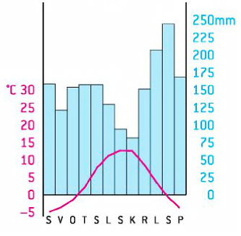
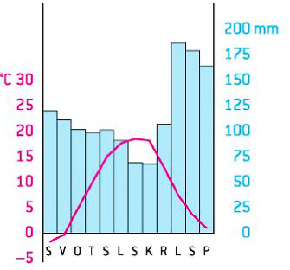
Gorsko – kotlinska klimatska regija
prevladava umjereno topla vlažna klima s toplim ljetima (Cfb) i snježno-šumska klima (Df) – iznad 1000 m
zime hladne (hladnije od nizinske Hrvatske), a ljeta svježa
velika količina padalina – raste s nadmorskom visinom – najviše Risnjak – 3700 mm (snijeg se zadržava od 40 do 120 dana)
temperaturne inverzije – u krškim poljima i ponikvama
bogata vegetacija – bujne šume (do 1500 m) i travnjaci (iznad 1600 m)
Zavižan
Gospić
Zavižan (1594 m)
1898 mm / 3,5 °C
Gospić (564 m)
916 mm / 8,4 °C

Slide 21
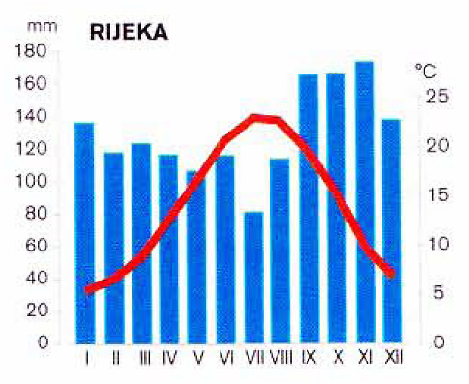

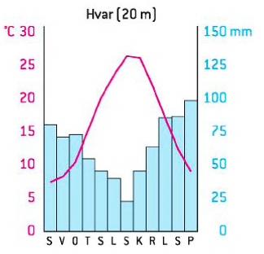
Sredozemna klimatska regija
prevladava umjereno topla vlažna klima s vrućim ljetima (Cfa) i sredozemna klima s vrućim ljetima (Csa)
zime blage i kišovite, a ljeta vruća i suha (nešto hladniji i kišovitiji sjeverni dijelovi Primorske Hrvatske) – najviše padalina zimi
dominantan utjecaj Jadranskog mora i Dinarida na klimu
važan utjecaj vjetrova – bura i jugo
klima pogodna za razvoj turizma
Rijeka (30 m)
1561 mm / 13,6 °C
Split (122 m)
825 mm / 15,9 °C
Hvar (20 m)
806 mm / 16,3 °C
Rijeka
Split
Hvar

Slide 22
Klimatska obilježja Hrvatske (plan ploče)
VRIJEME – trenutno stanje atmosfere (zračnog omotača) nad nekim mjestom
KLIMA - prosječno stanje atmosfere nad nekim mjestom (prostorom) u određenom razdoblju (obično 30 godina)
klimatski faktori koji djeluju na klimu Hrvatske:
geografska širina – umjerene geo. širine (od 42° do 46˘ s.g.š.)
odnos kopna i mora – utjecaj Sredozemnog mora i Atlantika (Golfsk struja)
reljef – pružanje reljefa – Alpe, Dinaridi i Panonska nizina
zračne mase koje utječu na vrijeme u Hrvatskoj:
ciklone – Islandska (zimi)
anticiklone – Azorska (ljeti) i Sibirska (zimi)
vrući zrak sa sjevera Afrike – ljeti donosi vrućine

Slide 23
Klimatska obilježja Hrvatske (plan ploče)
utjecaj reljefa na klimu Hrvatske:
Dinaridi sprječavaju protok hladnog zraka iz unutrašnjosti prema obali i toplog sa obale prema unutrašnjosti
Alpe sprječavaju protok vlage sa zapada pa niži dijelovi (panonska Hrv.) imaju manje padalina od gorskih (gorsko-kotlinska Hrv.)
Panonska nizina – propušta hladni zrak koji nosi Sibirska anticiklona
insolacija – broj sunčanih sati godišnje
smanjuje se od juga prema sjeveru (primorska Hrv.) i od istoka prema zapadu (panonska Hrv.) – najviše sunčanih sati ima Hvar
temperature rastu od kopna prema obali i od zapada prema istoku
utjecaj kontinentalnosti – istočni dio panonske Hrv. ima više temp. od zapadne
najniže temp. u gorskim dijelovima

Slide 24
Klimatska obilježja Hrvatske (plan ploče)
količina padalina – izražava se u mm
padaline donose ciklone – Islanska i Genovska
najviše padalina imaju gorski predjeli (Risnjak – 3700 mm), a najmanje pučina (Palagruža – 270 mm) i istočni dijelovi panonske Hrv. (Vukovar – 650 mm)
količina padalina se smanjuje od zapada prema istoku i od kopna prema obali
vjetrovi – najvjetrovitiji dio je primorska Hrv.
na obali – bura (SI), jugo (JI) i maestral (SZ)
u unutrašnjosti – sjevernjak i zapadnjak
zmorac ili danik (puše s mora na kopno) i kopnenjak ili noćnik (puše s kopna na more)

Slide 25
Klimatske regije Hrvatske (plan ploče)
3 klimatske regije:
Panonsko – peripanonska (umjereno topla vlažna klima s toplim ljetima)
Gorsko – kotlinska (umjereno topla vlažna klima s toplim ljetima i snježno-šumska)
Sredozemna (umjereno topla vlažna klima s vrućim ljetima i sredozemna)
Panonsko-peripanonska regija:
zime hladne, ljeta topla
pravilan raspored padalina kroz cijelu godinu – istočni dio manje padalina (utjecaj kontinentalnosti)
temperaturna inverzija – u nižim predjelima hladnije nego u višim
Gorsko – kotlinska regija:
zime hladne (hladnije od peripanonsko-panonskog dijela), a ljeta svježa
velika količina padalina
temperaturna inverzija
Sredozemna regija:
zime blage i kišovite, a ljeta vruća i suha
najviše padalina zimi
važan utjecaj vjetrova – bura i jugo

